Slide 1







CHÀO MỪNG CÁC EM ĐẾN VỚI BÀI HỌC NGÀY HÔM NAY!

Slide 2




Chủ đề 3 – Tuần 8
VƯỢT QUA KHÓ KHĂN
(tiết 1)

Slide 3




KHỞI ĐỘNG
Cả lớp tham gia trò chơi “Chụp ảnh”
Mỗi nhóm nhận một tình huống cụ thể trong sinh hoạt hằng ngày của học sinh. Trong vòng 2 phút, cả nhóm sử dụng các hành động để tạo hình và chụp ảnh. Khán giả xem và nói về tình huống đó.

Slide 4

KHỞI ĐỘNG
Làm thế nào để các em có thể tạo ra một bức ảnh trong thời gian ngắn như vậy?
Các em gặp khó khăn gì không? Nếu có, các em đã giải quyết như thế nào?
Hoạt động này giúp em nhận ra điều gì?

Slide 5







NỘI DUNG BÀI HỌC
Tìm hiểu và chia sẻ về cách thức vượt qua khó khăn

Slide 6



THẢO LUẬN NHÓM
Thảo luận và thực hiện nhiệm vụ sau:
Kể về một tấm gương vượt khó mà em biết? Họ đã gặp khó khăn gì và cách thức họ vượt qua khó khăn đó?

Slide 7
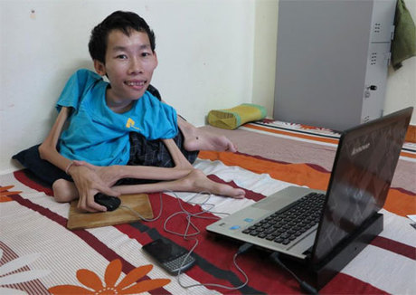

a. Những tấm gương vượt khó
Nguyễn Công Hùng dù liệt toàn thân vẫn là hiệp sĩ công nghệ thông tin.
Nguyễn Sơn Lâm chinh phục đỉnh Phan Xi Păng bằng nạng gỗ.

Slide 8
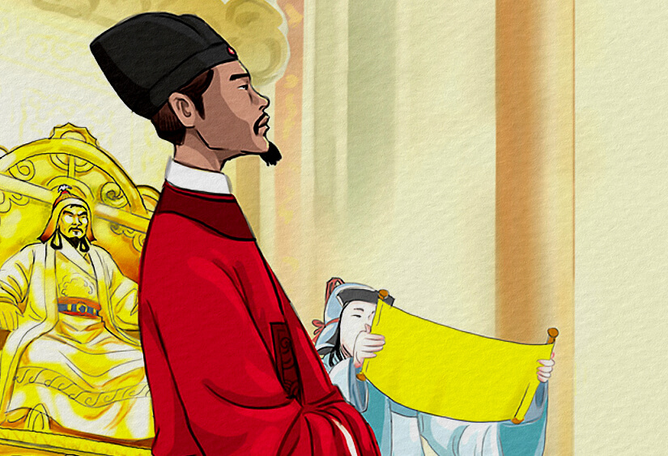
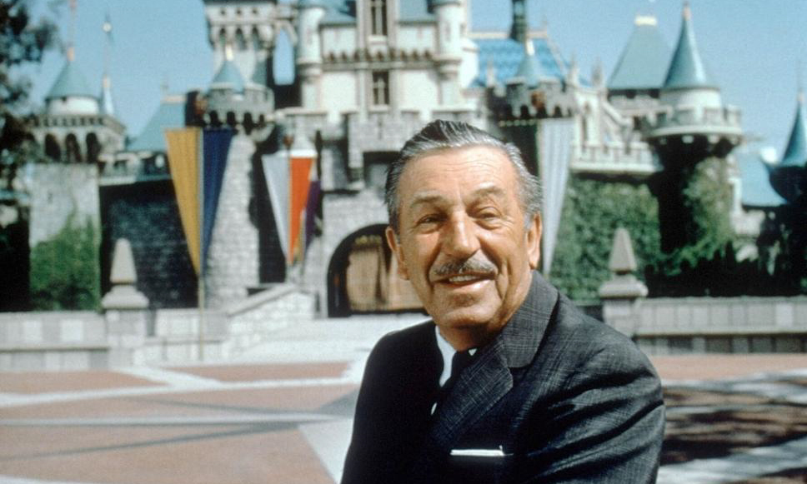
a. Những tấm gương vượt khó
Nguyễn Công Hùng dù liệt toàn thân vẫn là hiệp sĩ công nghệ thông tin.
Walt Disney vượt khó khăn để trở thành ông chủ hãng phim hoạt hình.

Slide 9


KẾT LUẬN
Trên thế giới và Việt Nam có rất nhiều tấm gương vượt khó. Điểm chung của những tấm gương này là họ luôn có suy nghĩ tích cực trước những khó khăn, tìm mọi cách vượt qua chính mình và có nghị lực phi thường để vượt qua khó khăn theo cách riêng của họ.

Slide 10

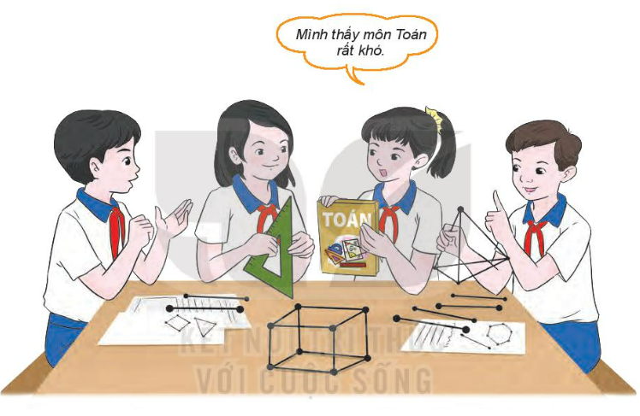

b. Chia sẻ khó khăn với các bạn:
Những khó khăn mà em gặp phải trong học tập và cuộc sống.
Làm thế nào để em có thể vượt qua những khó khăn đó?

Slide 11



c. Cách vượt qua khó khăn
Lựa chọn một khó khăn mà các bạn trong nhóm đã gặp phải và thảo luận để đưa ra cách thức vượt qua khó khăn đó.

Slide 12

c. Cách vượt qua khó khăn
Ví dụ: Bạn Minh gặp khó khăn trong học môn Toán.
Xác định nguyên nhân vì sao chưa học tốt môn Toán
Lập kế hoạch cụ thể trong việc học Toán
Luôn cố gắng hết sức, tin mình sẽ tiến bộ
Tìm kiếm sự hỗ trợ từ thầy cô, bạn bè...

Slide 13


HƯỚNG DẪN VỀ NHÀ
Ôn lại kiến thức đã học
Chuẩn bị trước kiến thức tuần 9 - Vượt qua khó khăn (tiết 2)

Slide 14
CẢM ƠN CÁC EM ĐÃ
LẮNG NGHE BÀI GIẢNG!

